Slide 1
CHOROBY ZAKAŹNE
LEKCJA 2 ☺
PROGRAM SANEPIDU:
„WIĘCEJ WIEM MNIEJ CHORUJĘ”

Slide 2
„Rozprzestrzenia się przez kaszel, kichanie
Ale także przez dotykanie
Jej wirus jest groźny
Szczególnie gdy czas jest mroźny
Gorsza od przeziębienia
Gorączka nie do zniesienia
Powoduje ból kości
Odbiera chęć radości”

Slide 3
„Swędzi mnie całe ciało
Całą buzię mi zsypało
Czerwone krosty są wszędzie
Jak długo wysypka męczyć mnie będzie?
Gdy pójdę do szkoły wszystkich zarażę
O szybkim wyzdrowieniu już długo marzę
Nie chcę by inne dzieci się zaraziły
Nie dojdzie do tego bo się zaszczepiły…”

Slide 4
RODZAJE CHORÓB ZAKAŹNYCH
RODZAJ PATOGENU:
Wirusowe
Bakteryjne
Grzybicze
Pasożytnicze
DROGI ROZPRZESTRZENIANIA:
Pokarmowa
Kropelkowa
Kontakt z zarażoną krwią
Kontakt bezpośredni

Slide 5
CO MOŻE POWODOWAĆ CHOROBY ZAKAŹNE?
BAKTERIE
GRZYBY
WIRYSY

Slide 6
Podanie ręki
Ukąszenie chorych zwierząt
Kontakt bezpośredni
Źródło zakażenia
Chory człowiek
Chore zwierzę
Nosiciel (człowiek lub zwierzę)
Kontakt pośredni
Powietrze
Woda
Pokarm
Owady i kleszcze
Gleba
Przedmioty codziennego użytku
Człowiek podatny na zakażenie

Slide 7
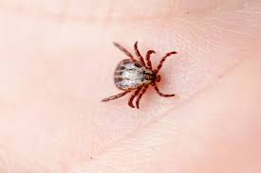
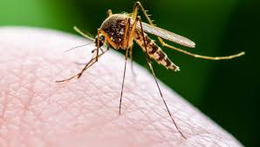
Inne sposoby zarażenia
KLESZCZ
KOMAR
BEZOBJAWOWY NOSICIEL

Slide 8
Jak rozróżnić przeziębienie od grypy?
CECHA CHARAKTERYSTYCZNA | GRYPA | PRZEZIĘBIENIE
POCZĄTEK | NAGŁY | STOPNIOWY
TEMPETARURA CIAŁA | >38 ST. C | NIEZNACZNIE
BÓLE MIĘŚNIOWO – STAWOWE | BARDZO CZĘSTO | RZADKO
BÓL GŁOWY | BARDZO CZĘSTO | RZADKO
KATAR | RZADKO | BARDZO CZĘSTO
KASZEL | CZĘSTO | RZADKO
POWIKŁANIA | WYSTĘPUJĄ | BRAK
KRWAWIENIE Z NOSA / ZAPALENIE SPOJÓWEK | WYSTĘPUJĄ | BRAK

Slide 9
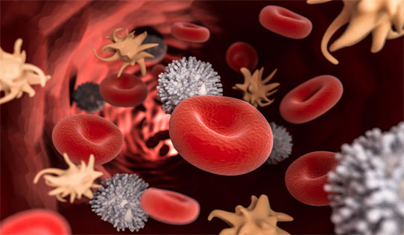
PRZYKŁADY CHORÓB
GRUŹLICA
SALMONELLA
ANGINA
GRYPA

Slide 10
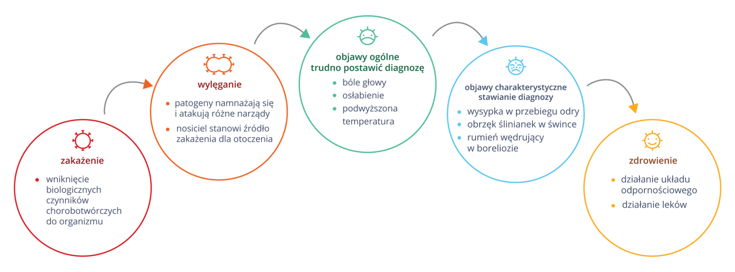
PRZEBIEG CHOROBY

Slide 11
KOORDYNATORZY PROGRAMU:
KAMILA BANASIK
PATRYCJA SYMKOWSKA - WYDRA

